Slide 1
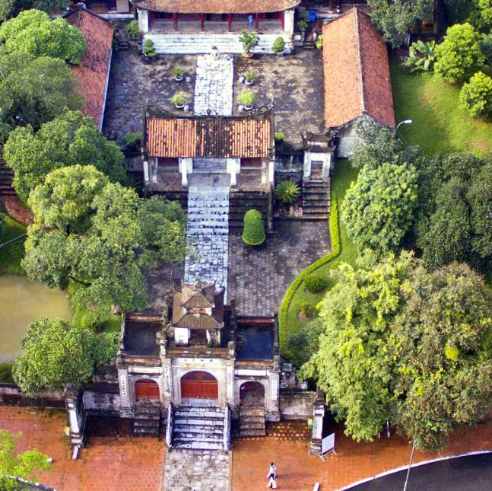
Tiết 7+8:
NHỮNG BẢO VẬT QUỐC GIA Ở HÀ NỘI THỜI KÌ VĂN HOÁ ĐÔNG SƠN

Slide 2
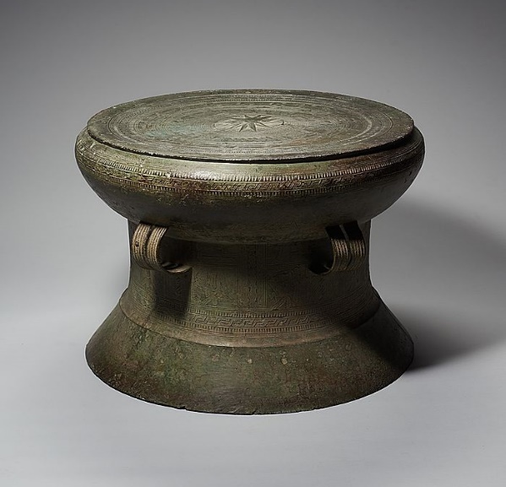
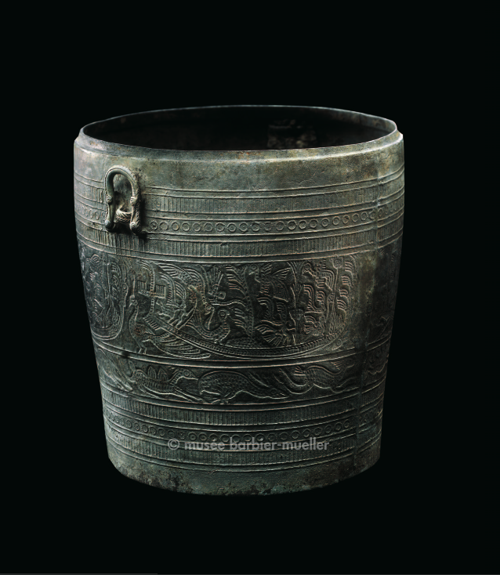
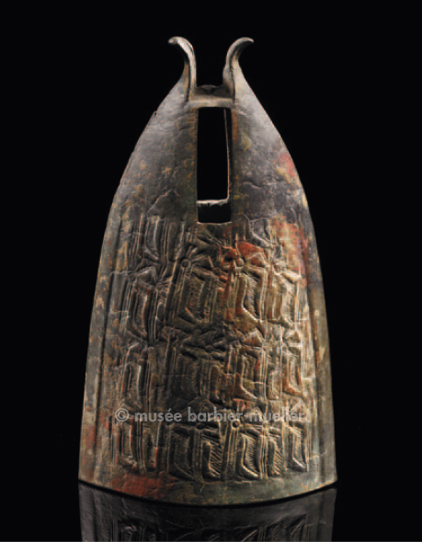
Thạp đồng
Chuông đồng
Trống đồng
* Cổ vật - Cổ vật là những đồ vật có giá trị lịch sử, văn hóa, nghệ thuật được chế tạo ít nhất từ 100 năm trở lên.

Slide 3
* Bảo vật quốc gia
- Bảo vật quốc gia là hiện vật được lưu truyền lại, có giá trị đặc biệt quý hiếm tiêu biểu của đất nước về lịch sử, văn hóa, khoa học => được Nhà nước bảo vệ theo chế độ riêng biệt.
- Việc công nhận danh hiệu Bảo vật quốc gia phải do Thủ tướng Chính phủ quyết định sau khi có ý kiến thẩm định của Hội đồng Di sản văn hóa quốc gia.

Slide 4
Bảo vật quốc gia phải có các tiêu chí sau đây:
- Là hiện vật gốc độc bản;
- Là hiện vật có hình thức độc đáo;
- Là hiện vật có giá trị đặc biệt liên quan đến
+ Một sự kiện trọng đại của đất nước
+ Sự nghiệp của anh hùng dân tộc, danh nhân tiêu biểu
+ Mẫu vật tự nhiên chứng minh cho các giai đoạn hình thành và phát triển của lịch sử Trái đất...

Slide 5

1/ Trống đồng Hoàng Hạ:
- Nơi phát hiện:
Vào năm 1937, nhân dân xóm Nội, thôn Hoàng Hạ, xã Văn Hoàng, huyện Phú Xuyên, Hà Nội, trong lúc đào mương lấy nước, tình cờ đào được chiếc trống đồng Hoàng Hạ ở độ sâu 1,5 m dưới lòng đất.
- Niên đại: thuộc văn hóa Đông Sơn (cách ngày nay từ 2000 - 2500 năm)
Trống đồng Hoàng Hạ

Slide 6
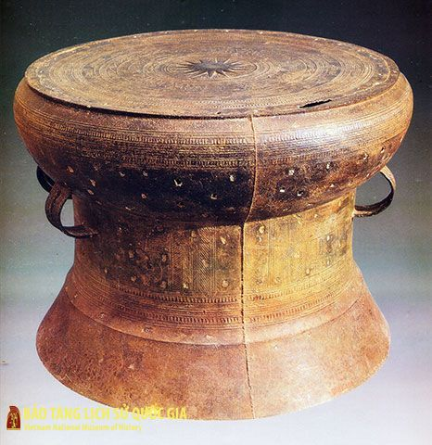
Mặt trống
Tang trống
Thân trống
Chân trống

Slide 7
- Đặc điểm hoa văn trang trí:
+ Trên mặt trống, ở chính giữa có hình ngôi sao nổi với 16 cánh. Họa tiết lông công xen giữa các cánh.
+ Bao quanh ngôi sao là 15 vành hoa văn, mô tả cảnh sinh hoạt, lễ hội, chèo thuyền, xử tử tù binh... của cư dân Việt Cổ.
- Ý nghĩa:
+ Là biểu tượng cho đỉnh cao mỹ thuật tạo hình của nghệ nhân Đông Sơn xưa.
+ Là chứng tích lịch sử lập làng, dựng nước của người dân Thăng Long – Hà Nội xưa.
=> Năm 2012, trống đồng Hoàng Hạ được công nhận là Bảo vật quốc gia (trưng bày tại Bảo tàng Lịch sử Quốc gia - Hà Nội)

Slide 8
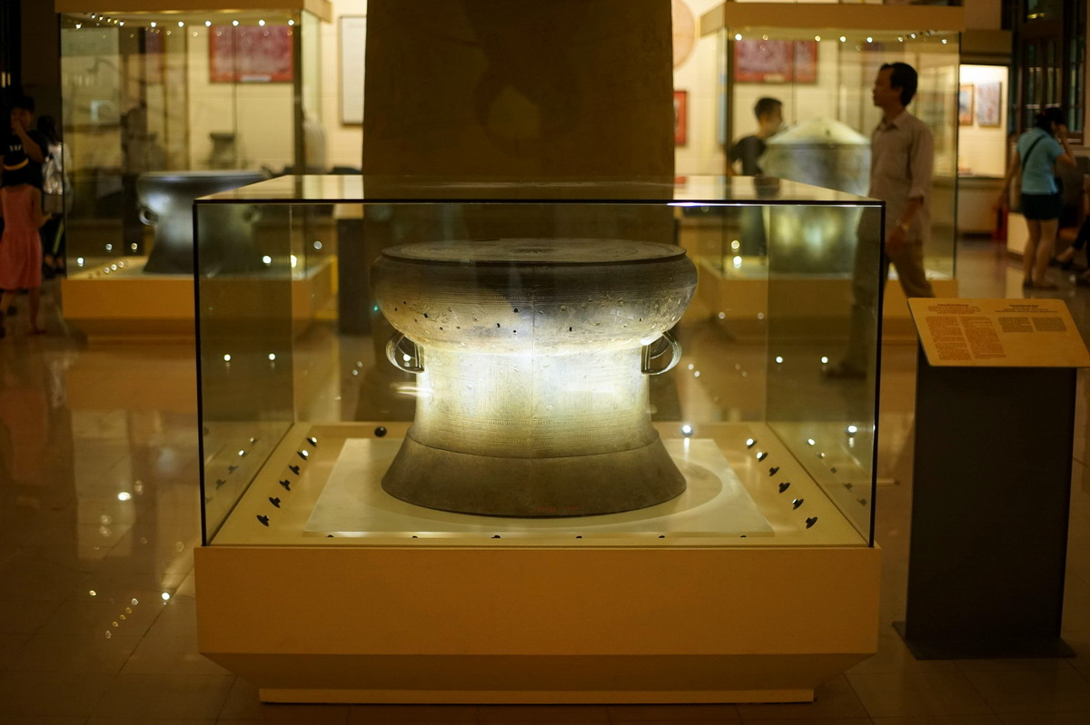

Slide 9
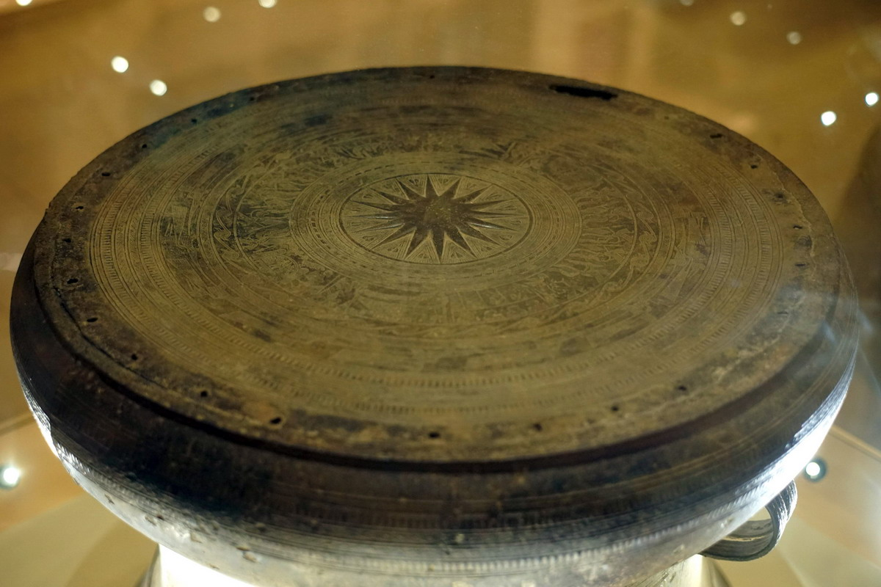

Slide 10
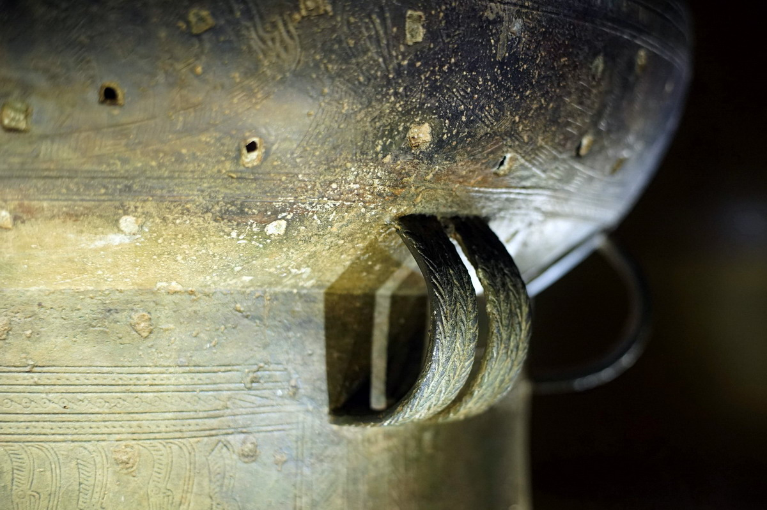

Slide 11
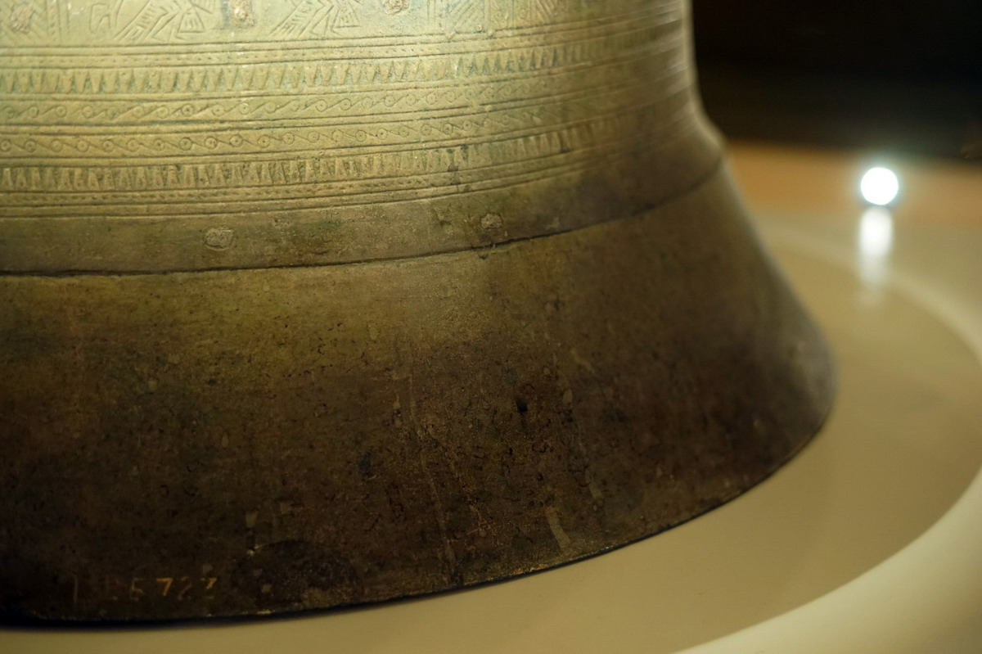

Slide 12
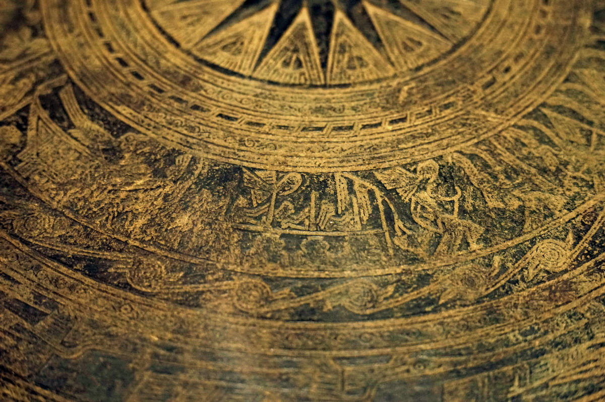

Slide 13
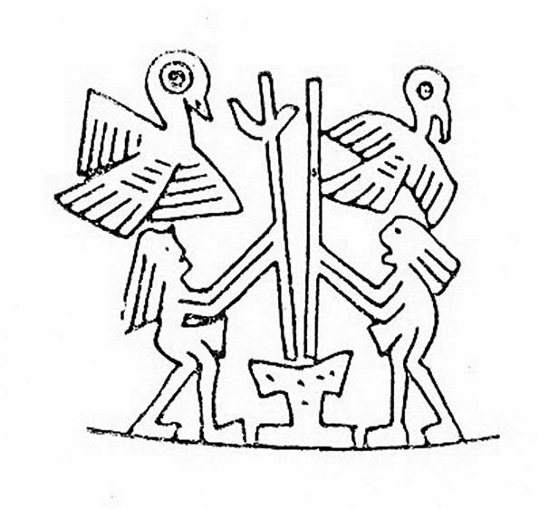
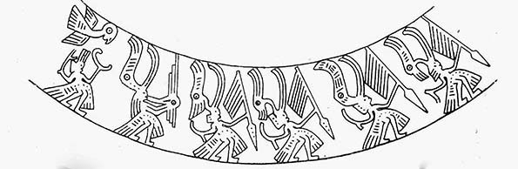
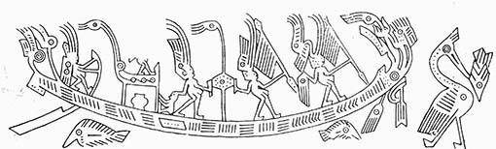
Đoàn người nhảy múa khi tổ chức nghi lễ
Lễ hội đua thuyền
Cảnh người giã gạo

Slide 14
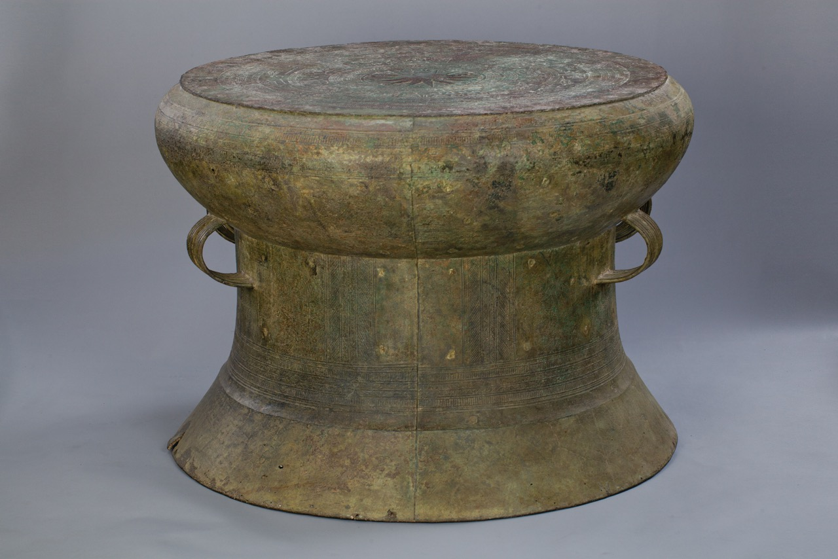
2/ Trống đồng Cổ Loa và bộ sưu tập lưỡi cày đồng
- Nơi phát hiện:
+ Năm 1982, trong khi làm vườn, một nông dân đã phát hiện trên cánh đồng Mả Tre (Cổ Loa) một chiếc trống đồng trong tư thế nằm ngửa.
+ Bên trong chứa >200 hiện vật bằng đồng khác gồm công cụ lao động, vũ khí, nhạc khí, đồ dùng sinh hoạt...
- Niên đại: thuộc văn hóa Đông Sơn (cách ngày nay hơn 2000 năm).
Trống đồng Cổ Loa

Slide 15
- Đặc điểm hoa văn trang trí:
+ Trên mặt trống, ở chính giữa có hình ngôi sao nổi với 14 cánh. Họa tiết lông công xen giữa các cánh.
+ Bao quanh ngôi sao là 15 vành hoa văn, khắc họa hình chim, mái nhà, đánh trống, lễ cầu mùa, sinh hoạt...
- Ý nghĩa:
+ Bố cục hoa văn trên mặt trống giống với trống Ngọc Lũ và Hoàng Hạ nhưng số vành hoa văn và loại hoa văn có phần đơn giản hơn.
+ Là chiếc trống đầu tiên có minh văn (chữ khắc).
=> Năm 2015, trống đồng Cổ Loa và bộ lưỡi cày đồng được công nhận là Bảo vật quốc gia (trưng bày tại Bảo tàng Lịch sử Quốc gia - Hà Nội)

Slide 16
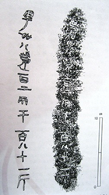
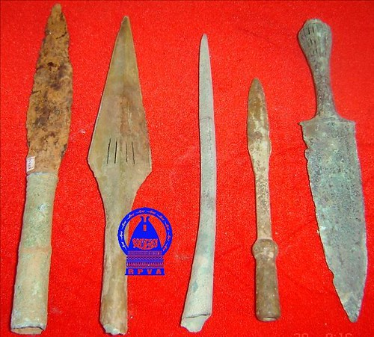
Vũ khí Đông Sơn
Mặt trong chân trống có khắc chìm một dòng chữ Hán, được phiên âm là "Tây Vu tập bát cổ, trọng lưỡng cá bách bát thập nhất cân", theo TS. Nguyễn Việt có thể dịch là “Trống thứ 48 của bộ Tây Vu, nặng hai trăm tám mươi mốt cân”.

Slide 17
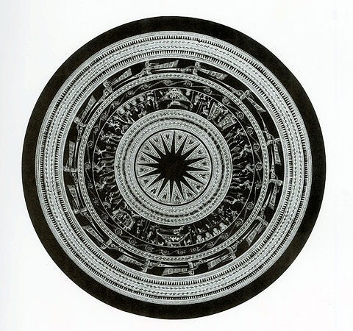
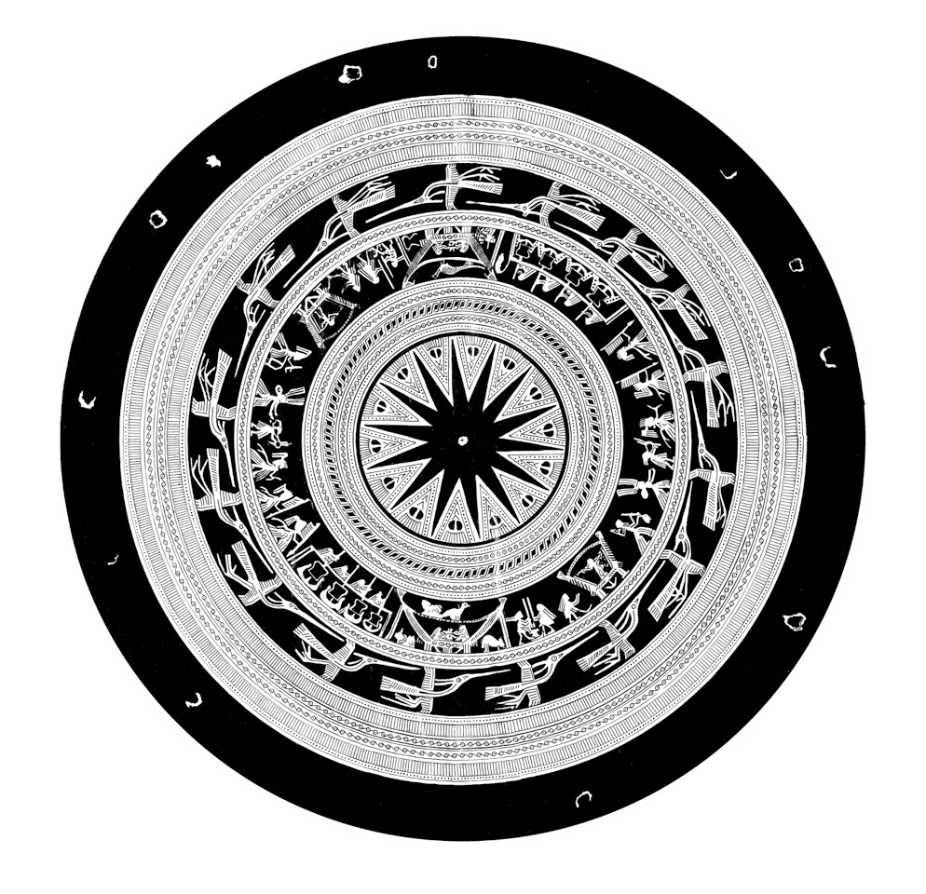
Trống đồng Hoàng Hạ
Trống đồng Cổ Loa

Slide 18
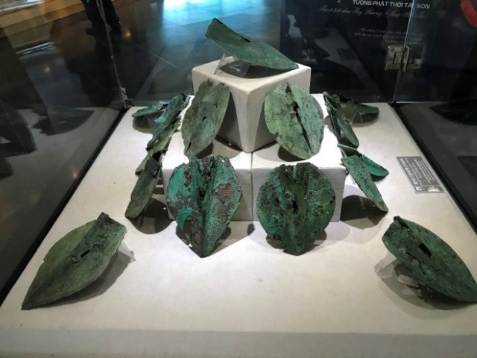
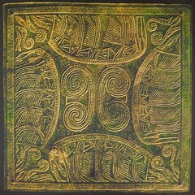
Mảnh giáp Đông Sơn
Bộ lưỡi cày đồng

Slide 19
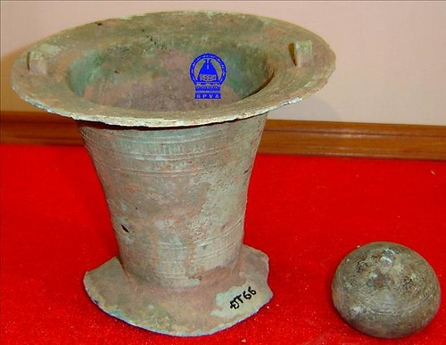
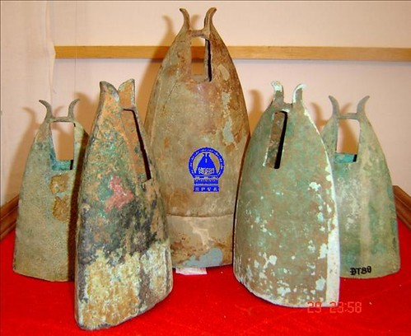
Bộ nhạc khí bằng đồng
Thố đồng và quả cân đồng

Slide 20
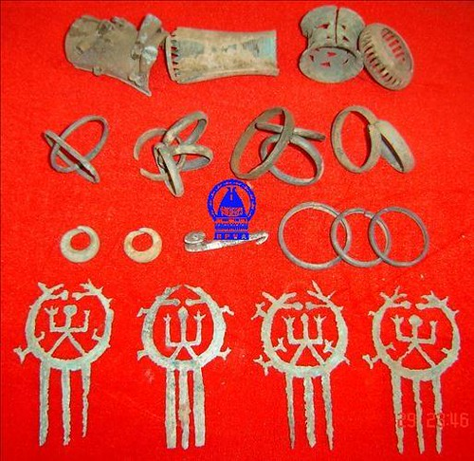
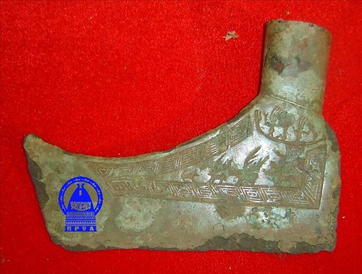
Rìu đồng mũi hài
Đồ trang sức bằng đồng

Slide 21
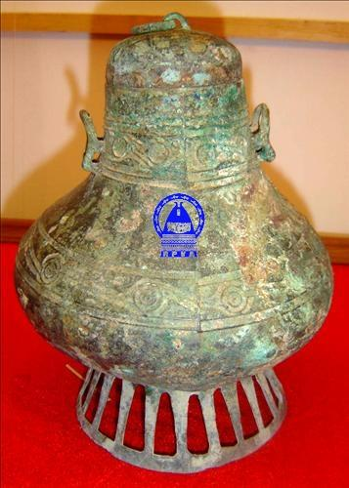
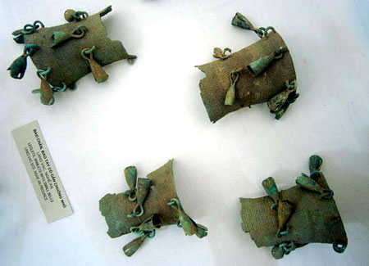
Bao chân bao tay bằng đồng
Bình rượu bằng đồng

Slide 22
BÀI TẬP VẬN DỤNG: 1/ So sánh sự giống và khác nhau của trống đồng Hoàng Hạ và trống đồng Cổ Loa? 2/ Em có nhận xét gì về kĩ thuật đúc đồng và trình độ thẩm mĩ của người Việt Cổ?

Slide 23
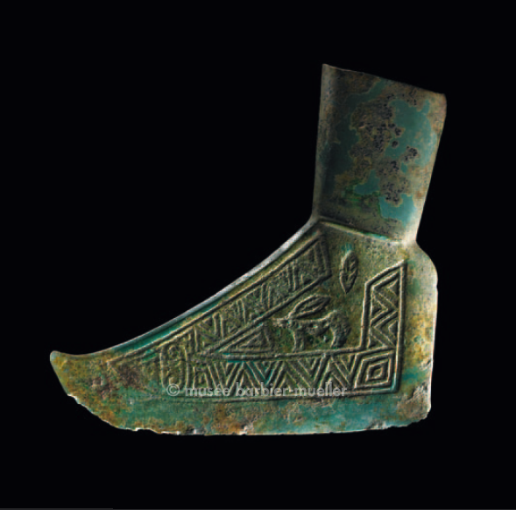
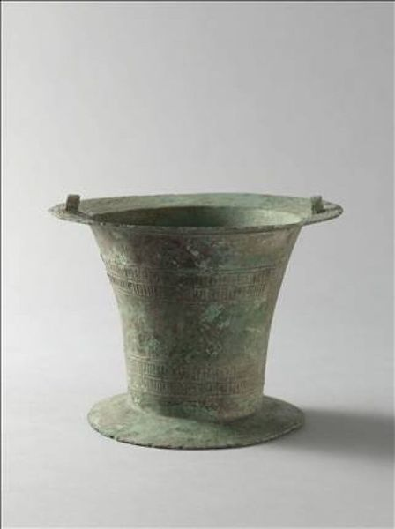
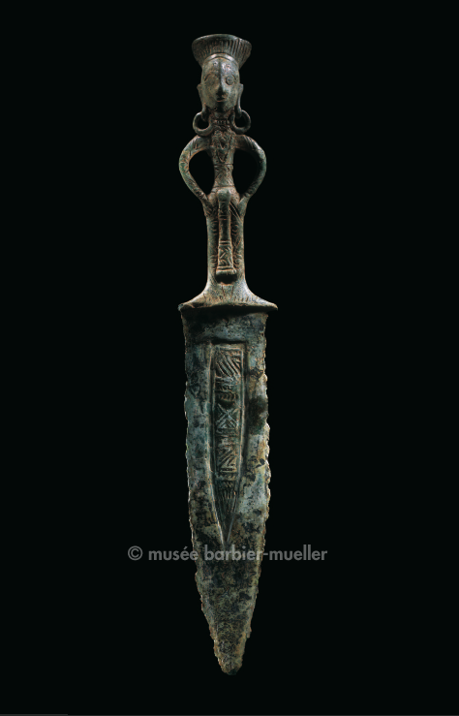
2 Những cổ vật thuộc văn hóa Đông Sơn ở Hà Nội
Rìu đồng
Thố đồng
Dao găm đồng
Rìu đồng thời Đông Sơn có nguồn gốc xa xưa từ các loại hình rìu đá và rìu ngọc tại các văn hóa trong vùng Dương Tử, tới thời kỳ đồ đồng, thì các loại hình rìu đã có sự thay đổi cơ bản, phát triển thành các loại hình rìu lưỡi hài gót vuông, gót tròn và rìu cân xòe. Rìu đồng có chức năng chính là lễ khí, được các thủ lĩnh sử dụng trong các dịp lễ tế.
Dao găm đồng cũng là một vật dụng rất thân thuộc với người Việt, thời kỳ Đông Sơn có rất nhiều loại hình dao găm bằng đồng rất đặc trưng của tộc Việt, trong đó nhiều nhất là loại hình dao găm với cán hình người. Có một số loại hình dao găm cũng xuất hiện rộng khắp trong địa bàn nam Đông Á và miền Bắc Việt Nam.

Slide 24
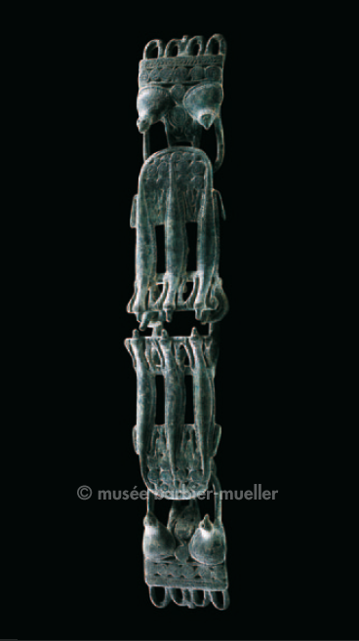
Khóa thắt lưng đồng Trang phục của người Việt trong thời kỳ văn hóa Đông Sơn đã rất phát triển, vào thời kỳ này thì những chiếc khóa thắt lưng đồng đi cùng với trang phục đã được tìm thấy rất nhiều với nhiều hình dáng đa dạng và tinh xảo.
Trang sức: Thắt lưng đồng

Slide 25
LUYỆN TẬP:
+ Kể tên một số di tích, di chỉ khảo cổ ở Cổ Loa.
+ Kể tên các bảo vật quốc gia ở Hà Nội từ thời nguyên thuỷ đến thế kỉ X.
Hãy giới thiệu về một cổ vật thời văn hoá Đông Sơn của Hà Nội mà em ấn tượng nhất.

Slide 26
BÀI TẬP vận dụng: QUAY VIDEO GIỚI THIỆU 1 DI SẢN VĂN HÓA VẬT THỂ CỦA HÀ NỘI THỜI KÌ TIỀN THĂNG LONG

